Slide 1
Развитие элементарных математических представлений дошкольников через использование игровых занимательных технологий
МБ ДОУ ДС№2 «Крепыш»
Воспитатель Власова Л.В.

Slide 2
Игра - это искра, зажигающая огонёк пытливости и любознательности. (В А. Сухомлинский) Обучение математике детей дошкольного возраста немыслимо без использования занимательных игр, задач, развлечений.
Когда внимание ребёнка приковано к игре, к выполнению игровых задач, он сам того не замечая, преодолевает трудности математического характера, учится оперировать имеющимися знаниями.

Slide 3
К занимательным игровым технологиям относятся:
разнообразные дидактические игры: настольно-печатные и с предметами; обучающие и развивающие авторские игры (разработанные А. А. Столяром, Б. П. Никитиным); шашки, шахматы;
занимательный математический материал: головоломки, геометрические мозаики и конструкторы, лабиринты, задачи-шутки, задачи на трансфигурацию (например, для игры «Танграм» );
отдельные дидактические средства: блоки 3. Дьенеша (логические блоки), палочки X. Кюзенера, счетный материал (отличный от того, что применяется на занятиях), кубики с цифрами и знаками, детские вычислительные машины и многое другое;
книги с учебно-познавательным содержанием для чтения детям и рассматривания иллюстраций.

Slide 4
Занимательный математический материал
Сущность занимательности – новизна, необычность, неожиданность.
Занимательный математический материал:
Активизирует умственную деятельность;
Заинтересовывает математическим содержанием;
Увлекает и развлекает детей;
Развивает ум;
Расширяет, углубляет математические представления;
Закрепляет полученные знания и умения.

Slide 5
Числовой лабиринт
Представляю Вашему вниманию занимательный игровой материал по формированию элементарных математических представлений.
1 | 2 | 3 | 4
2 | 3 | 4 | 1
3 | 4 | 3 | 2
6 | 5 | 4 | 1
2 | 1 | 2 | 3
3 | 4 | 5 | 4
4 | 5 | 6 | 7
7 | 6 | 7 | 8
2 | 1 | 2 | 3
3 | 4 | 5 | 4
4 | 5 | 6 | 7
7 | 6 | 7 | 8
- проведи все дорожки из чисел.

Slide 6
«Кто куда летит?»
Представляю Вашему вниманию занимательный игровой материал по формированию элементарных математических представлений.
- Отметь крестиками в таблице, кто куда летит.

Slide 7
- Нарисуй ещё 2 другие дороги стрелками на карте и запиши их в таблице по образцу.

Slide 8
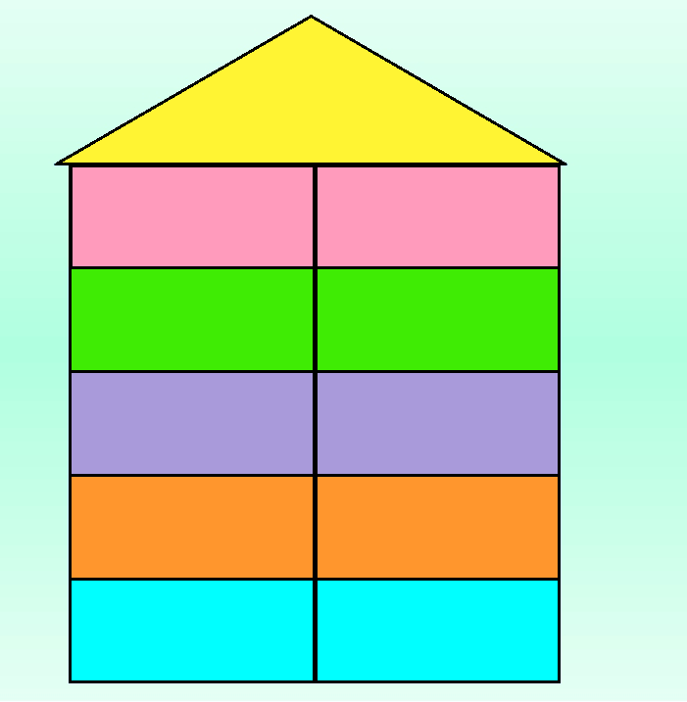
«Числовые домики»
1 | 2 | 3 | 4
5 | 6 | 7 | 8
9 | 10 | 0

Slide 9
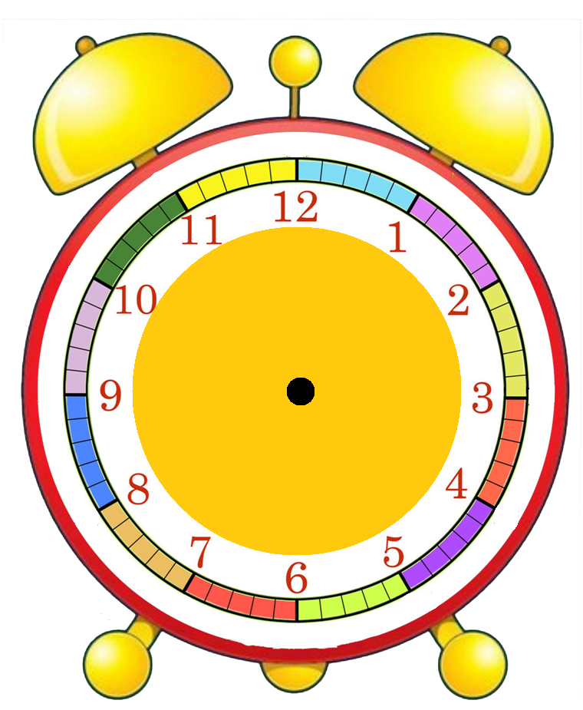
«Часы»

Slide 10
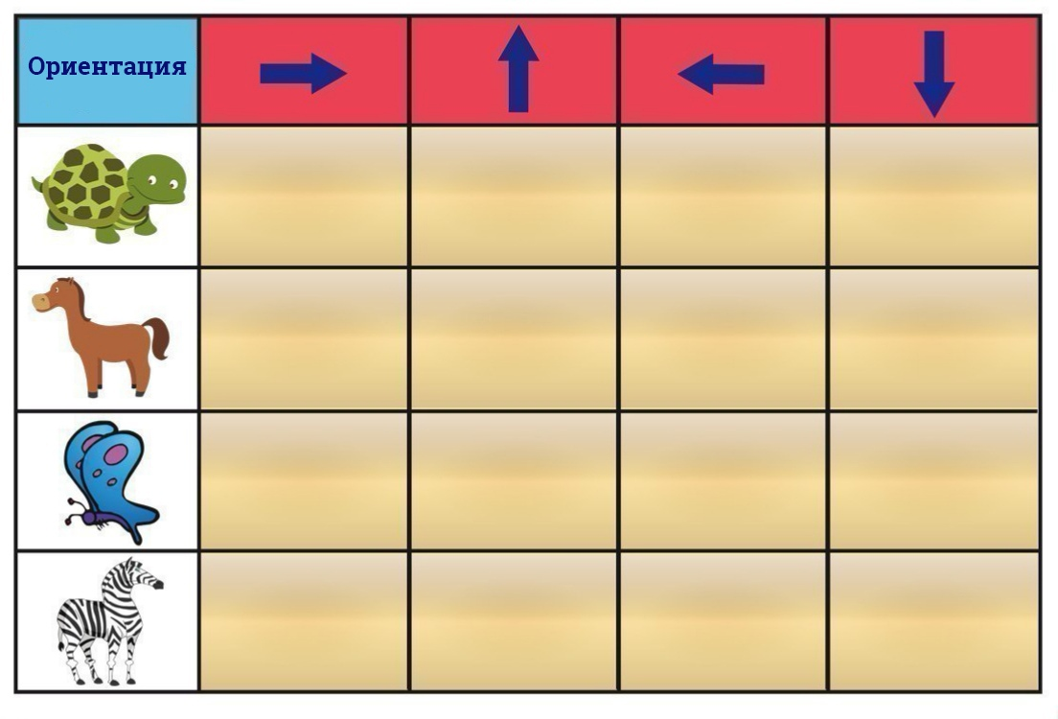
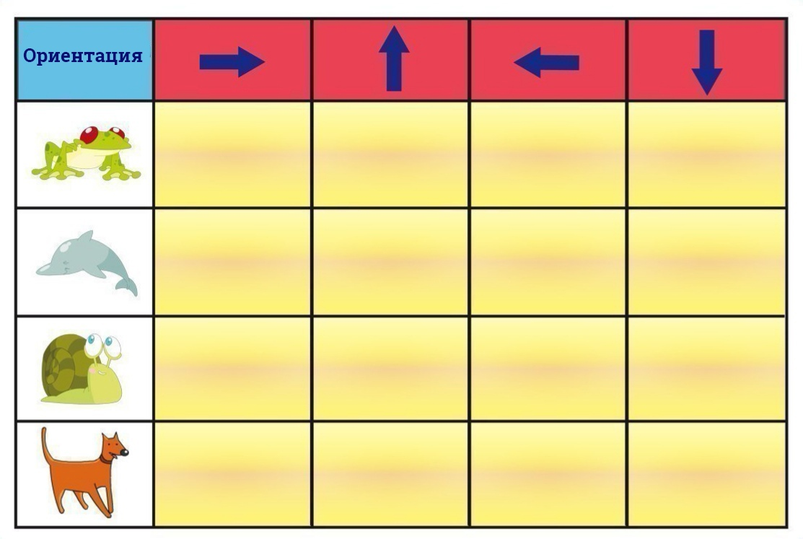
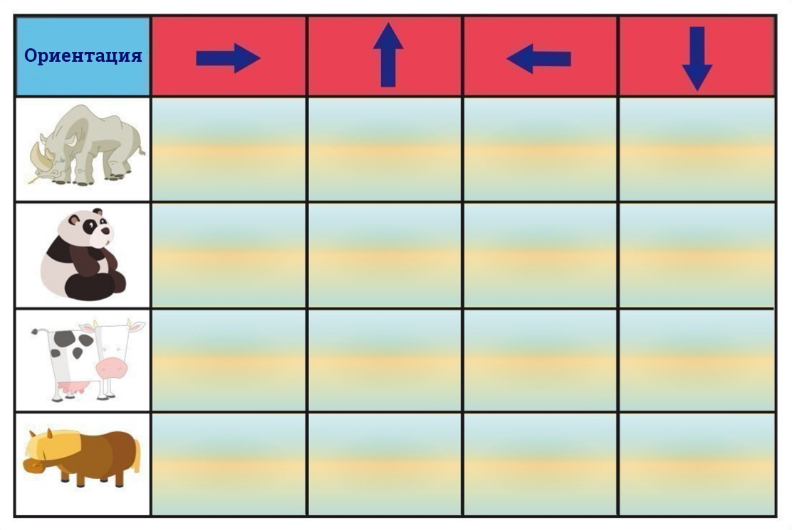
«Разложи правильно»

Slide 11
Спасибо за внимание!

